Slide 1
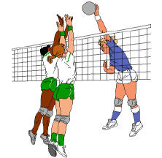


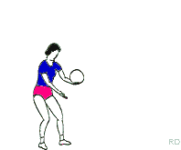
TRIANGOLARE “CLASSI QUINTE IN GIOCO”
A.S. 2016/ 2017
CLASSIFICA e RISULTATI
PARTITE |  | RISULTATI- SET
5D | 5A(classico) | 15 | 8
5D | 5A(classico) | 15 | 11
5A(classico) | 5F | 15 | 9
5A(classico) | 5F | 18 | 16
5D | 5F | 15 | 12
5D | 5F | 12 | 15
5D | 5F | 21 | 19
CLASSE | SET VINTI | SET PERSI | CLASSIFICA
5D | 4 | 1 | 1
5A (CLASSICO) | 2 | 2 | 2
5F | 1 | 3 | 3

